Slide 1


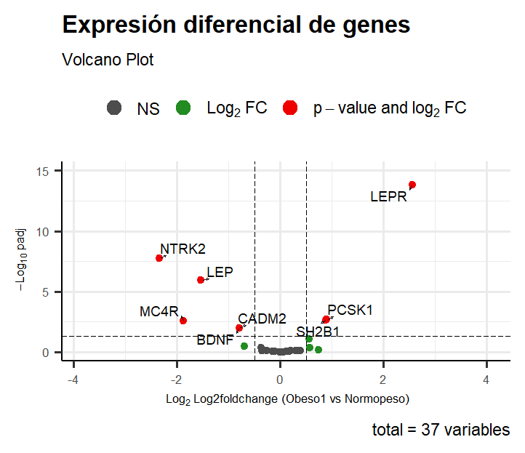
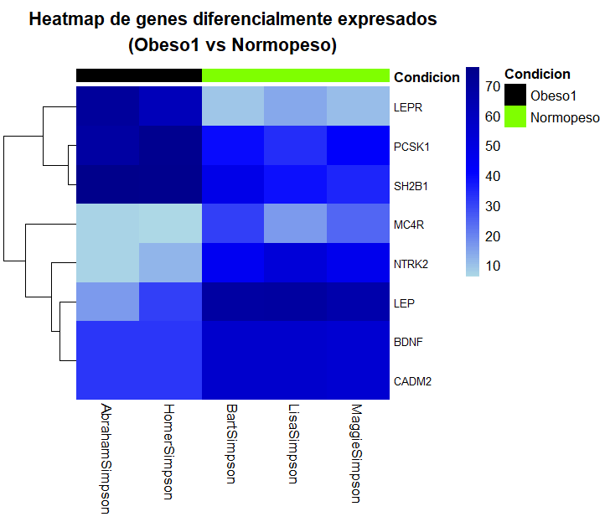
Análisis de expresión diferencial de genes relacionados con la obesidad mediante RNA-seq
Asignatura: Secuenciación y ómicas de Próxima Generación
Autores: Paula Damián Moral - Paula Sofía Norniella Jamart - Pedro García Sáez - Pedro Manuel Rodríguez Santos - Pilar Navarro Sánchez - Rubén Martín Blázquez
INTRODUCCIÓN
La obesidad es un importante problema de salud pública con un marcado componente genético y familiar. El análisis de la expresión génica mediante RNAseq permite identificar genes diferencialmente expresados asociados a esta condición. En este estudio se analizan las diferencias de expresión génica entre individuos con obesidad y normopeso de la familia Simpson.
METODOLOGÍA
La metodología se basó en el análisis de expresión génica diferencial a partir de datos simulados de RNA-seq relacionados con la obesidad. Se realizó un control de calidad inicial de las lecturas mediante FastQC y MultiQC, seguido de la cuantificación y normalización de la expresión génica con Salmon. El análisis de expresión diferencial entre los grupos Obeso 1 y Normopeso se llevó a cabo utilizando DESeq2. Los resultados se visualizaron mediante gráficos volcano y mapas de calor empleando ggplot2, EnhancedVolcano y pheatmap en entornos R y Linux. Finalmente, la interpretación biológica se realizó mediante bases de datos como GeneCards y PubMed, incluyendo de forma opcional un análisis de enriquecimiento funcional.
RESULTADOS
En el Volcano Plot se obtiene, para las categorias de Obeso1 y Normopeso, una sobreexpresion en los genes NTRK2, LEP, MC4R, CADM2, SH2B1, PSCK1, LEPR.
Más detalladamente, en el mapa de calor, se observan los genes diferencialmente expresados en cada personaje de los Sipmons que se encuentra en una de las categorías de estudio: Obeso1 y Normopeso.
Figura 1. Volcano Plot de la expresión diferencial genética entre las categorías Obeso1 y Normopeso.
Figura 2. Mapa de calor solo de los genes diferencialmente expresados entre Obeso1 y Normopeso.
DISCUSIÓN
CONCLUSIONES
Interpretación de resultados, posibles relaciones si aplica, etc.
Resumen principal de hallazgos y limitaciones del análisis si aplica
BIBLIOGRAFÍA

